Slide 1


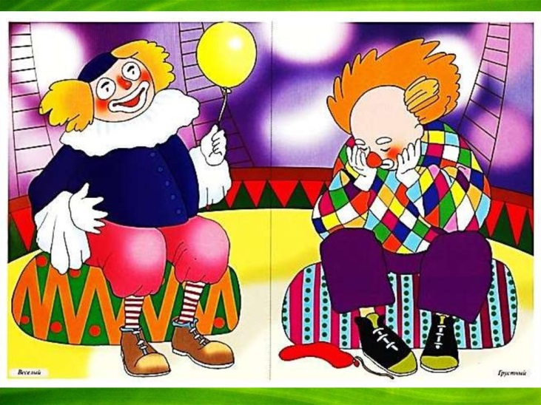
МУНИЦИПАЛЬНОЕ БЮДЖЕТНОЕ ОБЩЕОБРАЗОВАТЕЛЬНОЕ УЧРЕЖДЕНИЕ «КРАСНЕНСКАЯ ОСНОВНАЯ ОБЩЕОБРАЗОВАТЕЛЬНАЯ ШКОЛА»
ОТКРЫТЫЙ УРОК по русскому языку в 5 классе «Антонимы"»
Подготовила: учитель русского языка и литературы
Мурадханова Рабият Касумовна

Slide 2
Заливается звонок, Он зовёт нас на урок. Будем все внимательны, Прилежны и старательны!

Slide 3
В далеком прошлом, когда еще не было железных дорог, длинные путешествия через всю Россию совершали на лошадях, т.е. конным транспортом. Ездили на перекладных, передвигались на почтовых, путешествовали на долгих вместе с ямщиком, который сидел на облучке. По городу то и дело разъезжали коляски, кибитки, кареты.
Задание 1.

Slide 4
В далеком прошлом, когда еще не было железных дорог, длинные путешествия через всю Россию совершали на лошадях, т.е. конным транспортом. Ездили на перекладных, передвигались на почтовых, путешествовали на долгих вместе с ямщиком, который сидел на облучке. По городу то и дело разъезжали коляски, кибитки, кареты.
Задание 1.

Slide 5
Задание 2.
Прочитайте ряды слов и определите, какие из данных рядов являются синонимическими рядами.
Заполните таблицу: напротив каждого ряда пустые клетки, напротив синонимического ряда поставьте знак «+», а несинонимического ряда – знак «-»:
1. | Смелый, храбрый, мужественный.
2. | Глупый, неумный, недалёкий.
3. | Добрый, жадный, щедрый.
4. | Вечный, бессмертный, временный.
5. | Бездушный, чёрствый, отзывчивый.

Slide 6
Смелый, храбрый, мужественный.
Глупый , неумный, недалекий.
Добрый, жадный, щедрый.
Вечный, бессмертный, временный.
Бездушный, чёрствый, отзывчивый.

Slide 7
1. Совокупность всех слов, входящих в словарный состав языка, называется… 2. Раздел языкознания, изучающий словарный запас языка, называется… 3. Лексическое значение слова можно узнать по…
Лексикой
Лексикологией
Толковому словарю

Slide 8
5. Слова, имеющие несколько лексических значений, называются… 6. Наряду с прямым значением у некоторых слов имеется … значение. 7. Слова, различные по звучанию, но одинаковые или близкие по лексическому значению, называются…
многозначными
переносное
синонимами

Slide 9
Добро и зло с далеких пор Ведут свой древний, давний спор, Кто наяву, а не во сне Сильней и крепче на земле.

Slide 10

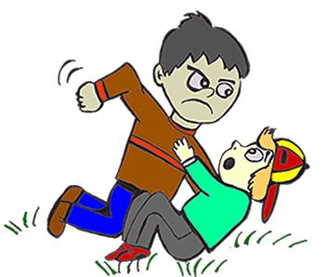

Slide 11
Добро и зло с далеких пор Ведут свой древний, давний спор, Кто наяву, а не во сне Сильней и крепче на земле.

Slide 12
«Антонимы"»

Slide 13
Я узнаю …
- что такое антонимы.
- чем отличаются антонимы от синонимов.
Я научусь …
- находить антонимы в тексте и употреблять их в речи.

Slide 14
Открываем новые знания!

Slide 15
Наречие
Наречие
жарко
холодно
–
глагол
глагол
покраснел
побелел
–
прилагат.
прилагат.
кислый
–
сладкий
прилагат.
прилагат.
бодрый
–
сонный

Slide 16


Slide 17
Антонимы –
(греч. αντί- «против» + όνομα «имя»)
антивирус, антибиотики, антиквар, антипатия, антитеза.

Slide 18
ФИЗМИНУТКА

Slide 19
жестокий радоваться агрессия миролюбие грустить милосердный
Задание 4.
высоко
широкий

Slide 20
Какая долгая зима! По угрюмому небу плывут тёмные, тяжёлые тучи. Тускло светит зимнее солнце. Дует холодный северный ветер. Длинные ночи, короткие дни.

Slide 21
Подведём итоги.
1. Сегодня на уроке мы познакомились…
2. Антонимы – это …
3. Пара слов с противоположным значением называется…

Slide 22
Домашнее задание. 1. П. 69. Внимательно прочитать. 2. стр.167 ,упр. на выбор :371, 372 – выполнение заданий (письменно). Урок подошёл к концу.

Slide 23

На самом деле это притча – мудрость жизни. «Сильнее Я», - Сказало Зло,- кто служит мне, тем повезло. Я щедро отблагодарю, земные блага подарю, Машины, деньги, мощь и власть. Пусть насладятся жизнью всласть!» Добро сказало: «Может быть, но только я могу любить, Хоть за душою ни гроша, для всех людей важна душа. Я виллы, яхты не дарю, зато я душу сохраню, Друзей, родных, детей и дом и много счастья в доме том». Не знаю, что еще сказать… Остаться с кем, самим решать. Добро и Зло с далеких пор не оставляют этот спор. - Желаю и вам найти свою дорогу в жизни. Главное, выбрать правильный путь. Спасибо за урок! Хочу вам поставить отличную отметку за урок. (Слайд – смайлик с жестом «отлично!»

Slide 24
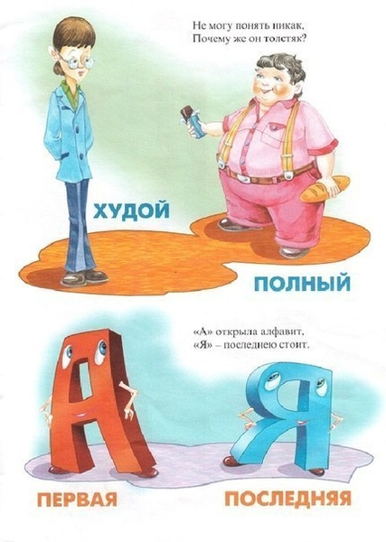


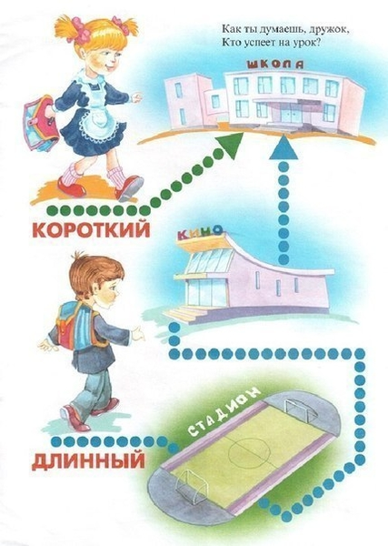
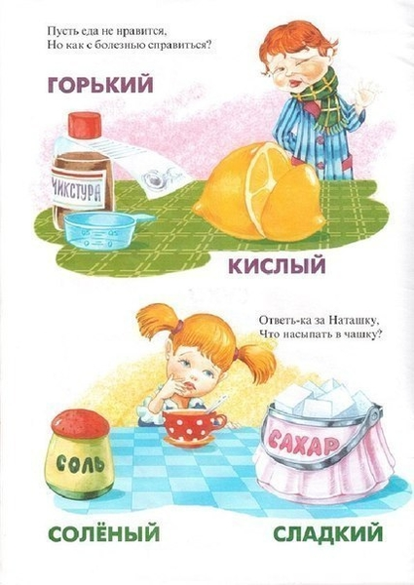
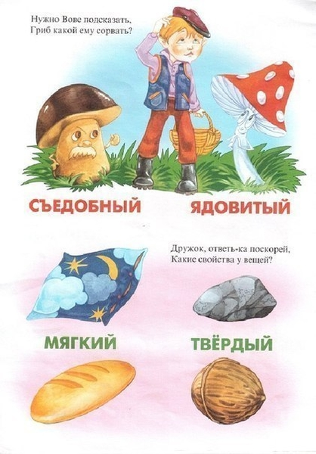
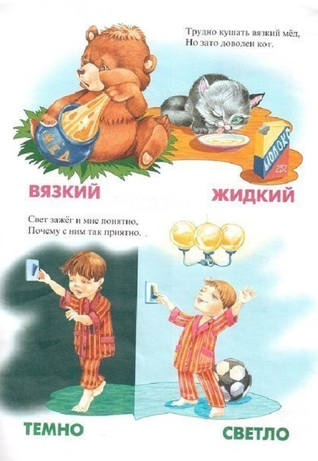


Slide 25
СПАСИБО ЗА ВНИМАНИЕ!

